Slide 1
Terrorismo e Crime Transnacional
MERCADOS ILÍCITOS GLOBAIS E SEGURANÇA
Aula 5 2016.2
Instituto de Relações Internacionais

Slide 2
“The difference between terror and other form of violence..... Is publicity” Scot Atran

Slide 3
1994 United Nations Declaration on Measures to Eliminate International Terrorism annex to UN General Assembly resolution 49/60 ,"Measures to Eliminate International Terrorism", of December 9, 1994, UN Doc. A/Res/60/49
“Criminal acts intended or calculated to provoke a state of terror in the general public, a group of persons or particular persons for political purposes are in any circumstance unjustifiable, whatever the considerations of a political, philosophical, ideological, racial, ethnic, religious or any other nature that may be invoked to justify them”.

Slide 4
Uma definição de Terrorismo
Terrorismo é o uso premeditado ou a ameaça de uso de violência ilegal contra uma população não combatente ou contra alvos com significado simbólico com o objetivo de induzir mudanças políticas por meio de intimidação e desestabilização ou que vise destruir uma população identificada como inimiga.

Slide 5
A diversidade das organizações terroristas:
Organização para Libertação da Palestina (OLP), Palestina 1964;
Black September (facção da OLP), atentado na Olimpiada de Munique em 1972;
Weather Underground (the “Weathermen”), USA 1969
Brigadas Vermelhas, Itália, 1970
Unabomber (Ted Kaczynski), Timothy McVeigh e Terry Nichols, USA 1990s
Sendero Luminoso, 1960s, Peru.

Slide 6
Grupos criminais organizados, como os cartéis de drogas da Colômbia e a “máfia russa” não apresentam a estrutura hierárquica top-down tradicional de tipo mafioso;
Esses grupos funcionam como redes frouxamente organizados de células;
As células dão flexibilidade organizacional, reduzem a possibilidade de infiltração policial e proporcionam maior eficiência nas ações;
Estruturas de rede também tornam mais difícil a identificação de líderes e reduzem o tamanho da liderança dentro de cada organização.

Slide 7
Self-Management
The Morning Star Company was built on a foundational philosophy of Self-Management. We envision an organization of self-managing professionals who initiate communication and coordination of their activities with fellow colleagues, customers, suppliers and fellow industry participants, absent directives from others. …..
The Morning Star Company was founded in 1970

Slide 8
Uma visão tradicional sobre as diferenças entre COT e Organizações Terroristas :
Se são ou não politicamente motivadas;
Se operam ou não com autorização de algum Estado;
Grau de articulação com organizações terroristas maiores ou com redes de organizações;
Capacidade de organização e planejamento;
Se justificada por motivos religiosos ou étnicos;
Natureza dos alvos prioritários: humanos ou bens de valor simbólico

Slide 9
As transformações no mundo do crime:
“Transnational footprint”;
Relações flexíveis e em rede;
Capacidade de adaptação a novos nichos de mercado;
Alianças fluídas e temporárias com indivíduos e grupos.

Slide 10
O terrorismo também mudou:
Do nacionalismo para a religião
Isso torna a capacidade de recrutar e mobilizar mais perigosa por ser mais abrangente e capaz de angariar simpatia para além de um país ou mesmo região do globo.
O terrorismo está mais forte financeiramente:
Apoio de estados
Participação em negócios ilícitos

Slide 11
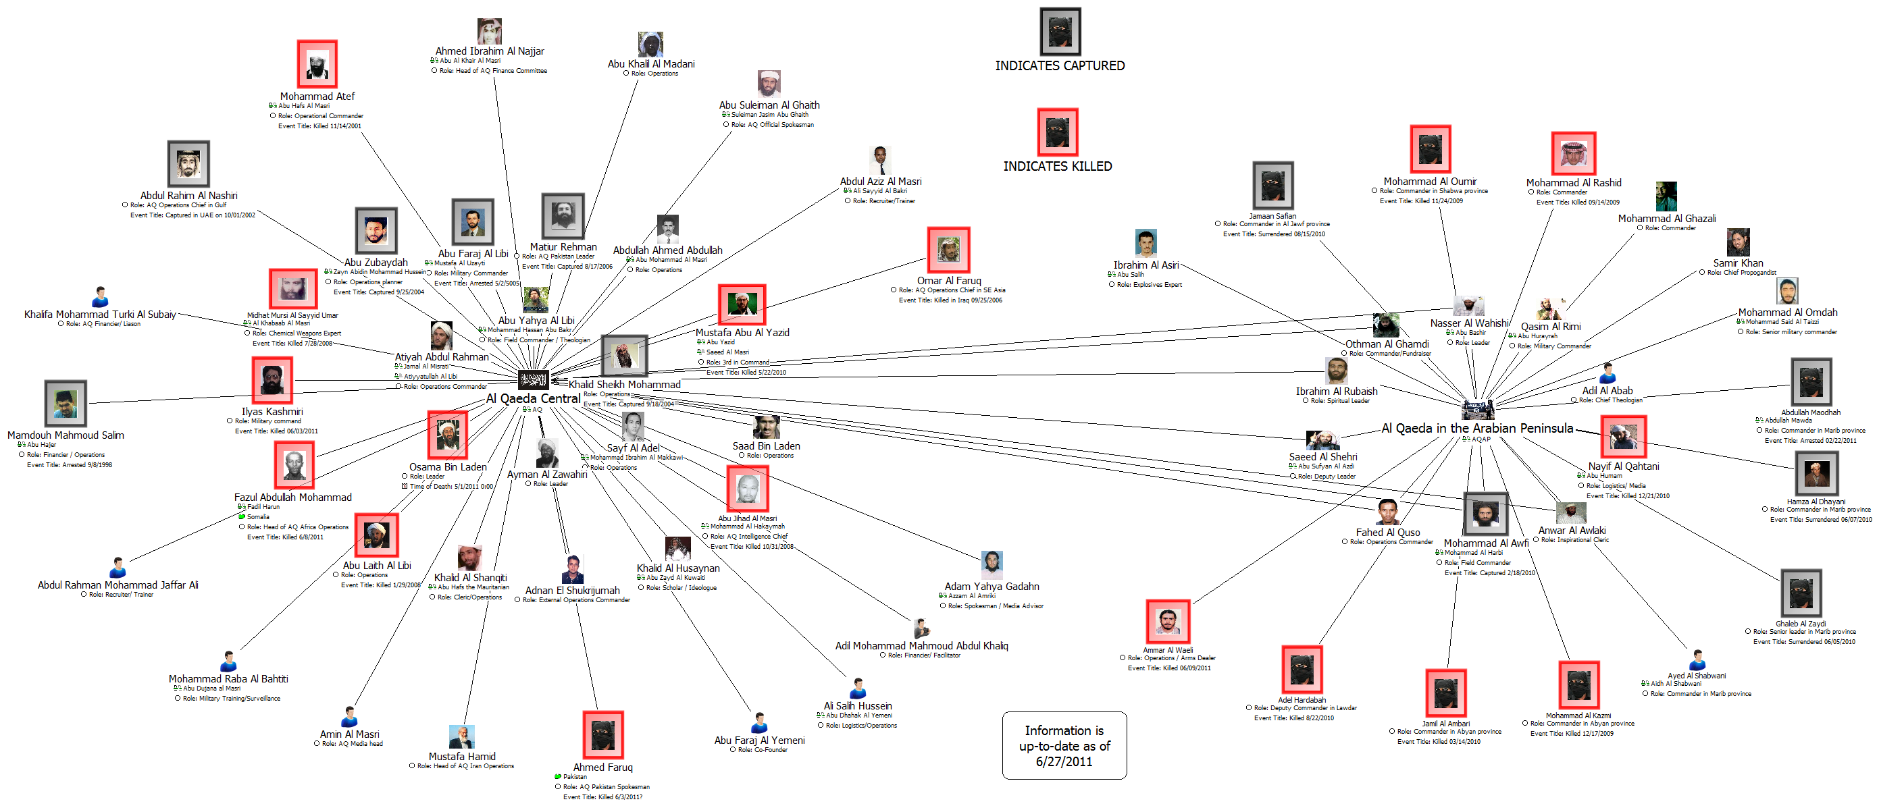

Slide 12
O processo de transformação
Nichos de contato:
Prisões
Redes sociais
Países ‘párias’
Contextos urbanos complexos (grandes cidades com altos níveis de pobreza e áreas controladas pelo crime)

Slide 13
O nexo crime-terror
A ascensão do crime organizado transnacional e a evolução do terrorismo significa que dois fenômenos tradicionalmente separados começaram a revelar semelhanças operacionais e organizacionais.
De fato, grupos criminosos e terroristas parecem estar aprendendo uns com os outros

Slide 14
Implicações para as políticas públicas
Compreender o continuum crime-terror é fundamental para formular respostas estatais eficazes para estas ameaças convergentes.

Slide 15
Crime Organizado
4
Crime Político
Uso de táticas terroristas para propósitos operacionais
Aliança Terrorismo-crime
1
2
Ponto de Convergência
3
Práticas criminais com propósitos operacionais
Terrorismo
4
Terrorismo Comercial

Slide 16
Aliança Crime-Terrorismo
A cooperação do crime com o terrorismo pode ter benefícios significativos para os criminosos organizados na medida em que desestabiliza a estrutura política, prejudica a aplicação da lei e limita as possibilidades de cooperação internacional.
SHELLEY e PICARELLI, 2002

Slide 17
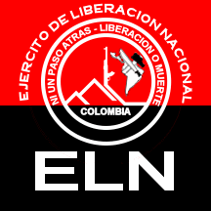
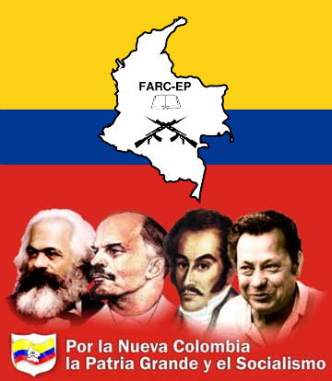
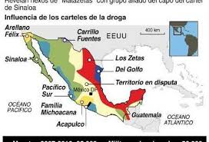
Aliança Crime-Terrorismo (exemplos)
A HUGE CAR BOMB KILLS 15 IN BOGOTA
April 16, 1993
A powerful car bomb ripped apart a busy Bogota shopping center today, killing at least 15 people and wounding more than 100….
+
=
Drogas
Armas

Slide 18
Um breve histórico das FARC (1)
1949: Manuel Marulanda Vélez, “ Tirofijo”, começa sua carreira na Guerrilha Liberal
1964: Marulanda funda uma “República Independente” de orientação comunista em Marquetalia, Depto. de Tolima.
1966: vários grupos de guerrilha comunistas de “auto-defesa” são reaticulados e fundam as Forças Armadas Revolucionárias da Colombia (FARC), tendo Marulanda como chefe militar. Tinha 350 militantes armados.
1966-80s: lenta expansão militar e política do grupo.
1984-87: Cessar fogo e acordo com o presidente B. Betencourt. 3600 militantes em 32 frentes.
1987-90: Rápida expansão de atividades econômicas: gado, petróleo, ouro e COCA

Slide 19
Um breve histórico das FARC (2)
1980-1990s: A cocaína e seus dealers deixam de ser considerados “Contra-Revolucionários” (7ª Conferência das FARC). 7000 mil homens em 60 frentes.
2000: Ponto alto do conflito 15mil a 20 mil militantes armados em mais de 70 frentes. Início do “Plan Colombia”. As FARC são tratadas como interlocutoras por várias organizações internacionais.
2000-10: Sucesso da estratégia militar-policial e forte declínio das operações.

Slide 20
Motivação Operacional
Os grupos criminosos ‘usam’ o terrorismo como um instrumento operacional, e os grupos terroristas participam de atividades criminosas como uma ferramenta operacional;
Apesar de utilizar táticas de terror, como atentados a bomba e assassinatos, a principal motivação dos grupos criminosos é a obtenção de ganhos ilícitos.
Makarenko, 2004

Slide 21
Motivação Operacional
Muitos grupos terroristas por sua vez tornaram-se versados na realização de operações criminosas. Em resposta à virtual eliminação do apoio do Estado após o fim da Guerra Fria, a criminalidade era a forma mais pragmática para garantir recursos financeiros para futuras operações terroristas.
Makarenko, 2004

Slide 22
Drug Enforcement Administration (DEA)
Organizações terroristas transnacionais (OTT) envolvidas no tráfico internacional de drogas:
2003 → 14
2008 → 18
África ocidental:
Colaboração entre traficantes de drogas e a Al Qaeda com o objetivo de atingir o mercado Europeu

Slide 23
Convergência
Grupos criminosos que apresentam motivações políticas;
Grupos terroristas que estão igualmente interessados ​​em lucros criminais, e que no estágio final de transformação começam a usar sua retórica política como uma fachada exclusivamente para perpetrar atividades criminais.
Makarenko, 2004

Slide 24
Convergência
Crime com “cara” política;
Em várias regiões da Federação Russa e na Albânia, criminosos organizados descobriram que para mobilizar a energia necessária para resistir ao Estado era necessário mover sua atuação para além das atividades criminais e adicionar elementos de protesto político aos seus propósitos;
FARC

Slide 25
“Black Hole States”
Afeghanistan, Angola, Myanmar, North Korea, Sierra Leone, Tajikistan
Estados fracos, guerra civil, ausência de instituições
É a progressão natural da atuação das organizações criminosas com motivação política ou ‘grupos terroristas comerciais’ em direção ao controle econômico e político sobre uma parcela do território de Estados Falidos.

Slide 26
O terrorismo e o crime transnacional têm várias características em comum:
Partilham táticas e métodos de ação;
Muitas vezes groupos terroristas se transformam em grupos criminais e vice-versa
Mantêm transações e empregam recursos em comum

Slide 27
Quais as evidências disponíveis?
Grupos organizados estão ampliando seu tamanho, escopo de atuação e ambições econômicas.
O aumento do comércio internacional abre novas oportunidades para esses grupos em atividades como :
Cybercrime
Fraudes financeiras
Lavagem de dinheiro

Slide 28
Qual o futuro dessa parceria?
Temporária com o objetivo de atender as necessidades de curto prazo dos grupos criminais e terroristas?
Faz parte do processo de evolução e adaptação dos grupos terroristas e sua conversão em grupos criminais?
Ou a mudança produzirá grupos terroristas que exploram e dependem de atividades criminais?

Slide 29
Riscos para Organizações Terroristas na associação com o crime
A relação com grupos criminais organizados pode facilitar o trabalho de infiltração por parte da polícia;
Um bem escasso nas redes ilícitas: confiança. Sem confiança é difícil crescer e ter agilidade operacional é difícil “fazer negócios”;
Perder “soft power”: caso da FARC.

Slide 30
Nem todos os grupos terroristas seguem o mesmo caminho:
Exército Zapatista de Libertação Nacional (EZLN) não explora o forte tráfego (não faz tráfico) de drogas pela região onde atua no Sul do México.

Slide 31
Algumas questões para discussão:
Em que aspectos terrorismo e crime se parecem e em que sentido são diferentes?
Em que medida as políticas de controle do crime podem ajudar no controle do terrorismo?
Em que aspectos pode ser contraproducente ligar crime e terrorismo?
Intervenções militares são a melhor estratégia para se lidar com o terrorismo?

